Slide 2

Migrando IaaS Clásico (ASM) a Azure Resource Manager (ARM)
Alejandro Almeida
Cloud Solutions Architect at Intelequia Microsoft Azure Insider / Advisor @alejandrolmeida
es.linkedin.com/alejandroalmeidagarcia

Slide 3


About
Alejandro Almeida
Cloud Solutions Architect at Intelequia
Microsoft Azure Advisor/Insider
es.linkedin.com/alejandroalmeidagarcia
@alejandrolmeida

Slide 4
Agenda
Los modelos de implementación
Diferencias entre los modelos
Compatibilidad entre modelos
Migración soportada por la plataforma
El proveedor de migración
Consideraciones iniciales
Ámbitos admitidos y no admitidos
La experiencia de migración
Demo de migración con PowerShell
Las herramientas de la comunidad
ASM2ARM y #migAz
Demo de migración con migAz

Slide 5
Los modelos de implementación

Slide 6
Implementación de recursos
Code
Cloud
Notes:
Slide Objectives:
Reiterate the point that to make your service successful, you are partnering with Azure. You bring the code, and Azure brings resources.
This slide also sets state for the talk by explaining how IaaS components fit into the overall picture.
Speaker Notes:
[Continue with previous slide]
To make your service successful, you are partnering with Azure. You bring the code, and Azure brings resources. [Click]
And you keep iterating and making improvements over time. [Click]
In terms of infrastructure code, you can use it to define desired states of required resources (Note: current Azure Resource Manager only support a small number of Resource Providers). [Click]
You can define hosting environments, such as websites, cloud services and VMs. [Click]
Required services. [Click]
In this session we’ll focus on infrastructural components including virtual machines and virtual networks.

Slide 7
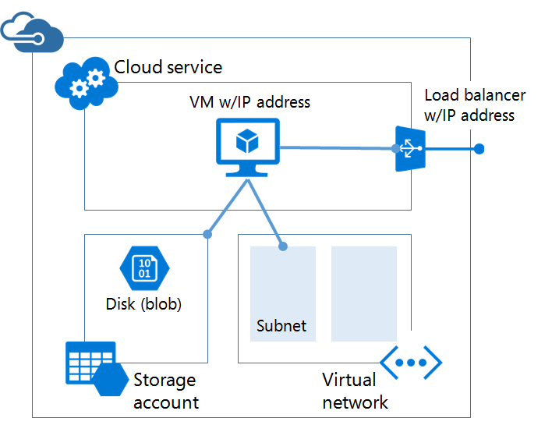
Los modelos de implementación Diferencias entre los modelos
ASM
Orientado a los servicios
Los recursos no estan asociados
Despliegue mediante portal o scrtips secuenciados en el orden correcto.
Se debe eliminar cada recurso de manera independiente

Slide 8
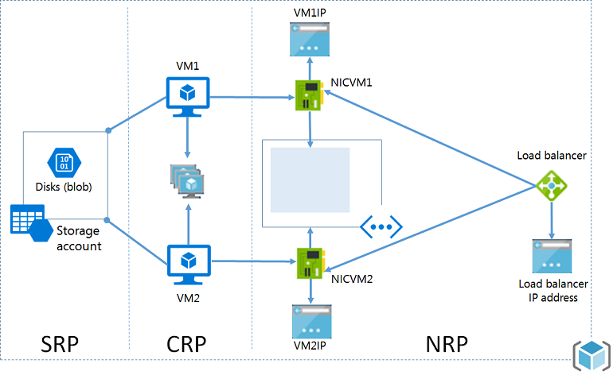
Los modelos de implementación Diferencias entre los modelos
ARM
Implementa Grupo de Recursos
Despliegues con seguridad
Control de acceso (IAM)
Etiquetado de recursos
Plantillas de recursos
Dependencias entre recursos
cmdlets: “Verb-AzureRmNoun”

Slide 9
Servicios disponibles en ARM Compatibilidad entre modelos
Servicios soportados en Resource Manager ->
Soportado parcialmente: Cloud Services, Virtual Networks y VM
No esta soportado: StorSimple, RemoteApp
Soportado complete: todos los demás
Otras consideraciones
Las VMs clásicas no pueden implementarse en una Red Virtual de ARM
Las VMs de ARM deben incluirse siempre en una Red Virtual

Slide 10
Los modelos de implementación Qué debemos migrar
Máquinas Virtuales
Conjuntos de disponibilidad
Cloud Services
Asociados a Maquinas Virtuales
Redes Virtuales

Slide 11
Migración soportada por la plataforma

Slide 12
Migración soportada por la plataforma El proveedor de migración
Disponible en ARM
Nos permite migrar IaaS
Máquinas Virtuales y sus Cloud Services asociados (parada)
Máquinas Virtuales a una Red Virtual existente en ARM (parada)
Redes Virtuales y sus Máquinas Virtuales asociadas (sin parada)
Cuentas de almacenamiento
Conversiones de recursos

Slide 13
Migración soportada por la plataforma Consideraciones iniciales
Cambios
Se deben actualizar las automatizaciones y herramientas al finalizar la migración
Posibles interrupciones del servicio
Plano de administración: no afectan a la conexion con la instancia
Plano de datos: operaciones que no pasan por la API de administración

Slide 14
Migración soportada por la plataforma Ámbitos admitidos y no admitidos
Los ámbitos de migración admitidos
Maquinas Virtuales (no en una red virtual) -> afecta a datos y administración
Máquinas Virtuales (en una red virtual) -> afecta leve a datos
Cuentas de Almacenamiento
No se admite
Maquinas: discos no asociados, imagenes de maquinas
Red: Gateway P2S, S2S, Redes con emparejamiento, ExpressRoute, TrafficManager
Ver más opciones no disponibles

Slide 15
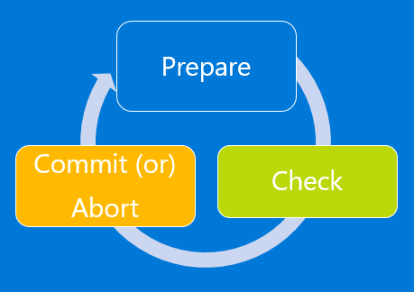
Migración soportada por la plataforma Experiencia de migración
La secuencia del proceso
Prepare
Check
Abort
Commit

Slide 16
Demo
Migración soportada en ARM

Slide 17
Las herramientas de la comunidad

Slide 18
Las herramientas de la comunidad ASM2ARM y migAz
No disponen de soporte oficial
ASM2ARM
Sirve para migraciones sencillas
Basado en modulos de PowerShell
migAz
Realiza migraciones de escenarios complejos
Migración entre subscripciones (como CSP)
Basado en generacion de plantillas de recursos

Slide 19
Demo
Migración con migAz

Slide 20

http://aka.ms/MTS41

